Slide 1

Barroc Intens

Slide 2
Inhoudsopgave
1: Als medewerker kunnen inloggen
2: Medewerker behoort tot rol: Finance, Sales, Inkoop of Maintenance
3: Apart dashboard voor iedere rol
4: Als medewerker kom ik meteen op het juiste dashboard
5: Inkoop moet producten kunnen aanmaken, bewerken en verwijderen
6: Offerte aanvragen
7: Sales moet aantekeningen en afspraken kunnen vastleggen bij klant
8: Hoofdmedewerker van maintenance moet ingekomen storingsaanvragen kunnen bekijken
9: Kunnen aanvinken of bedrijf door handmatige BRK-check is gekomen
10: Afspraak inplannen

Slide 3
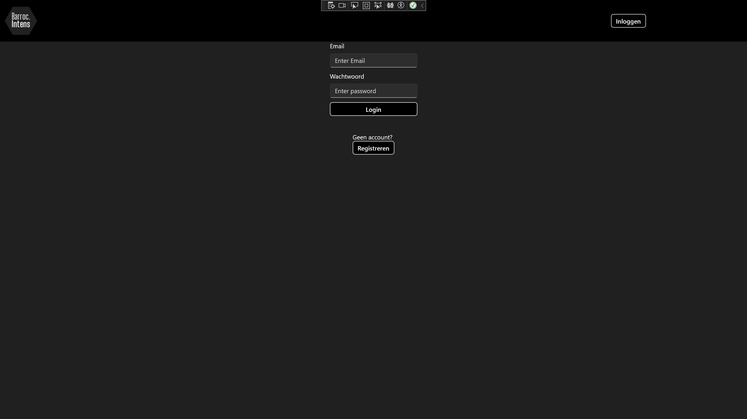
1. Als medewerker kunnen inloggen

Slide 4
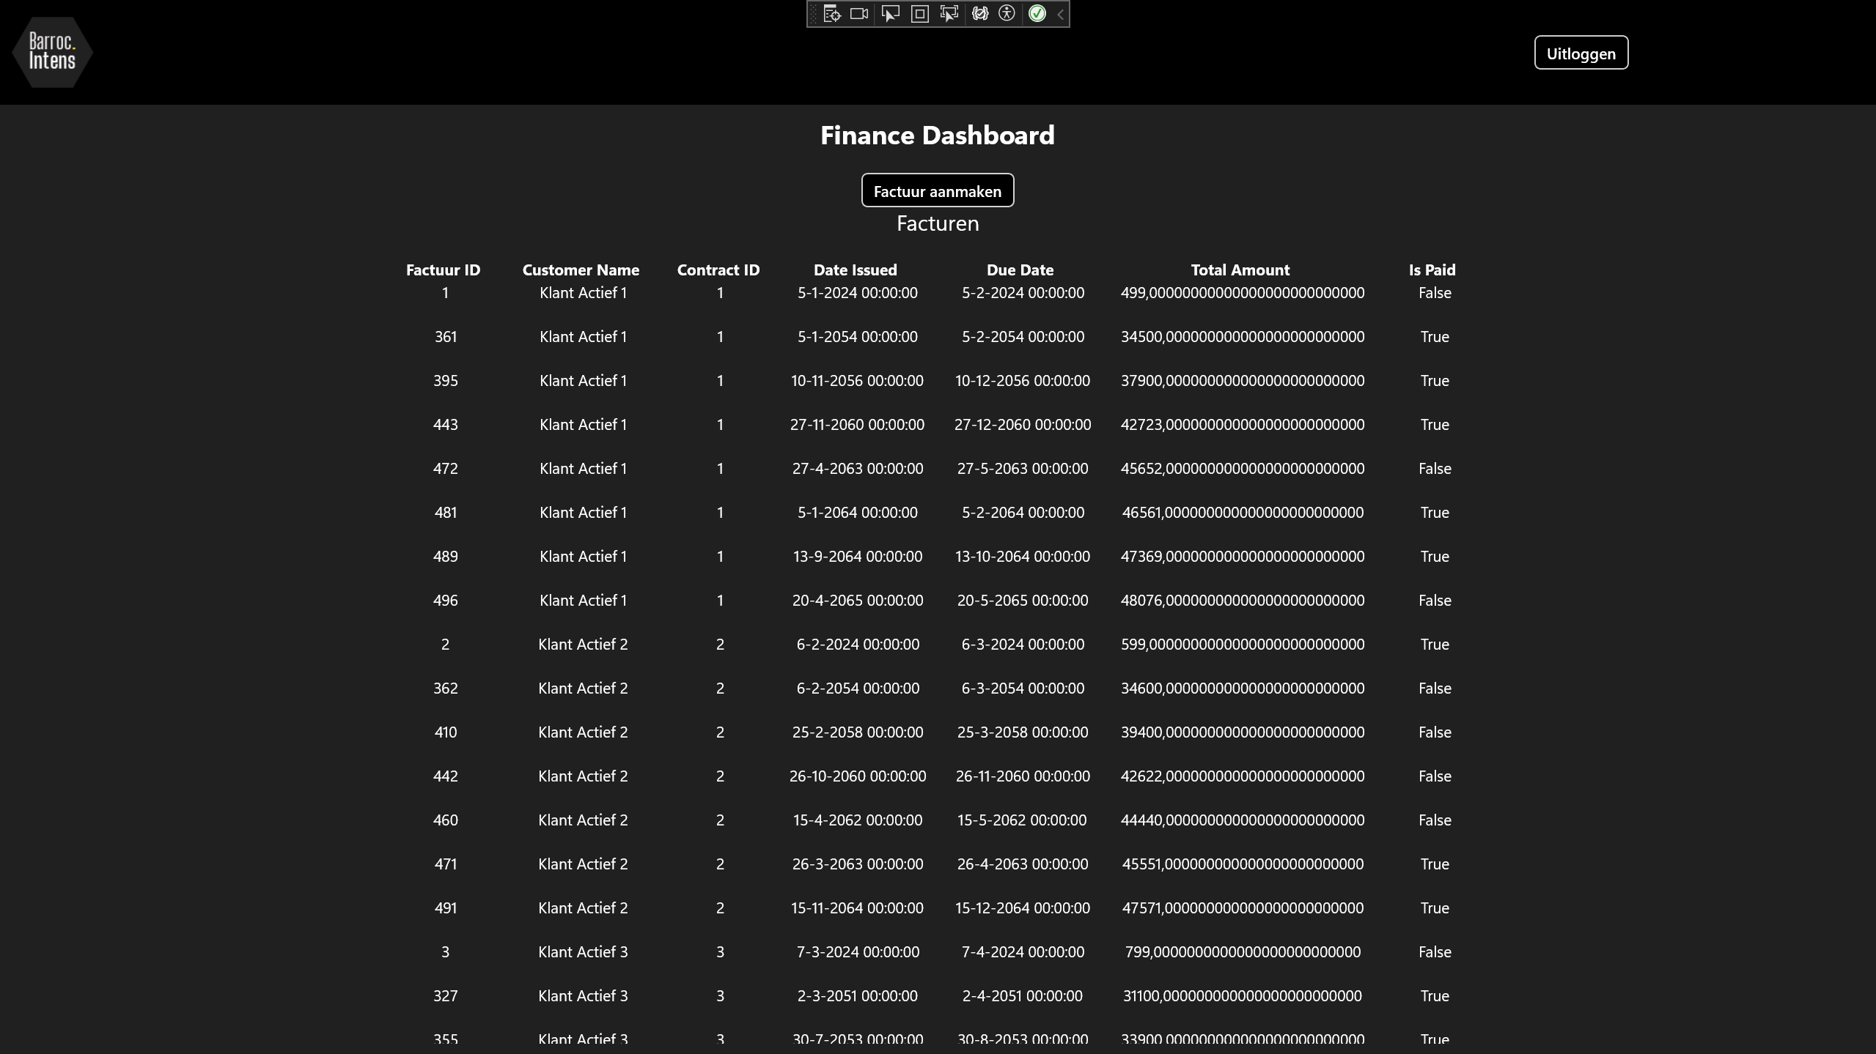
2. Medewerker behoort tot rol: Finance, Sales, Inkoop of Maintenance

Slide 5
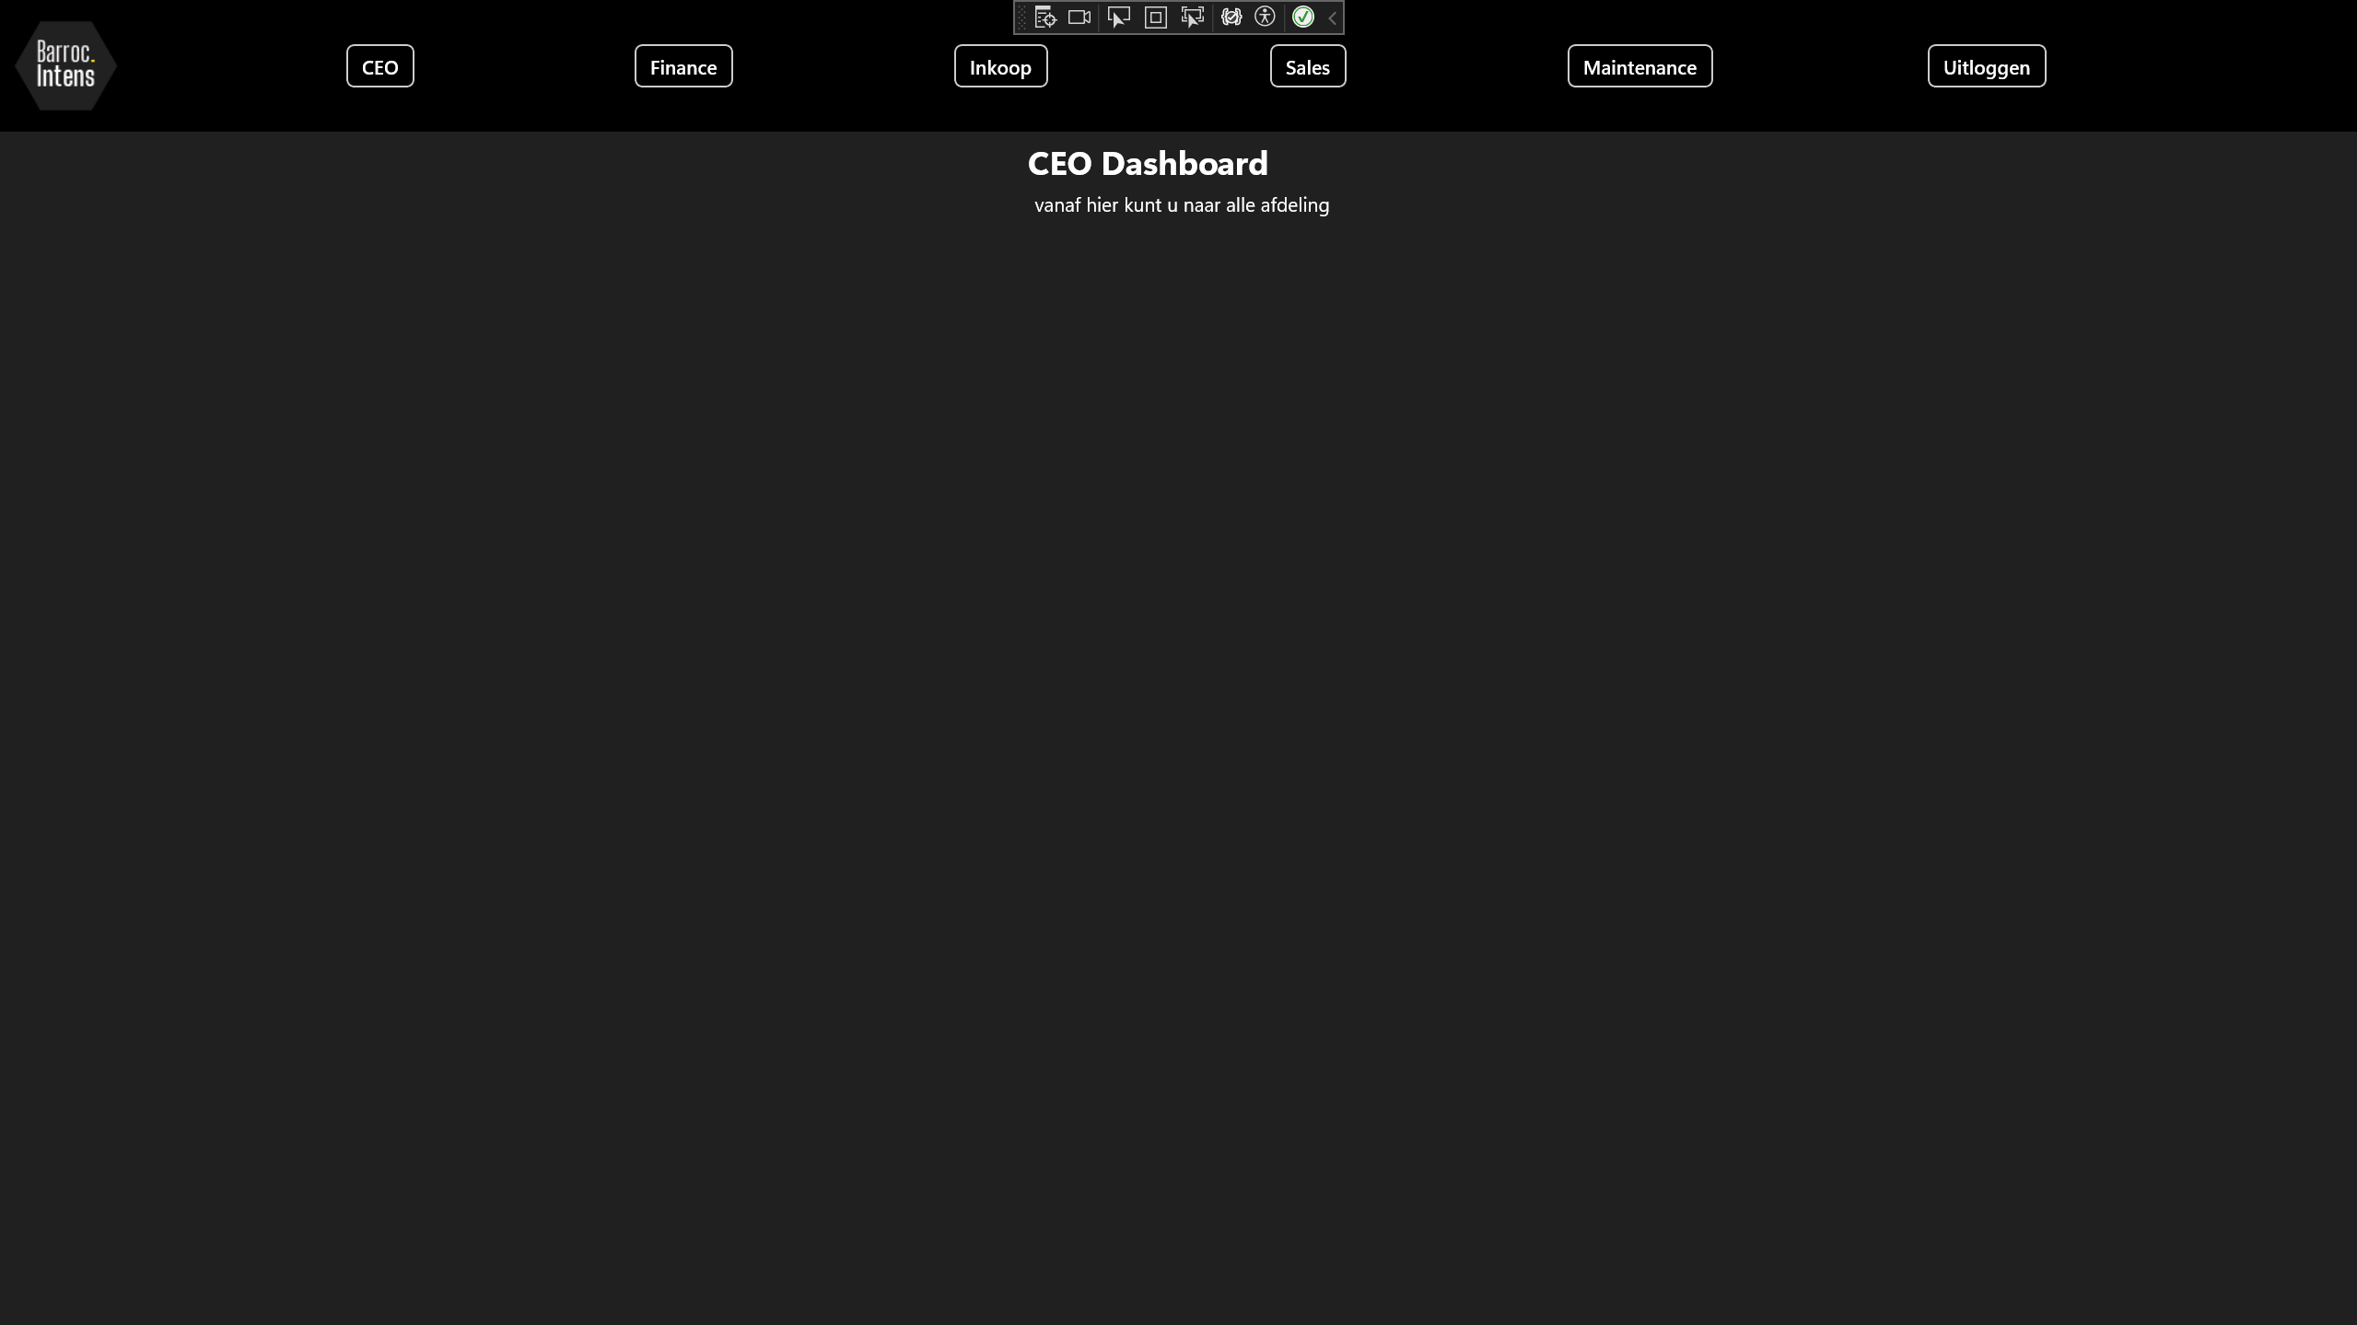
3. Apart dashboard voor iedere rol

Slide 6
4. Als medewerker kom ik meteen op het juiste dashboard

Slide 7
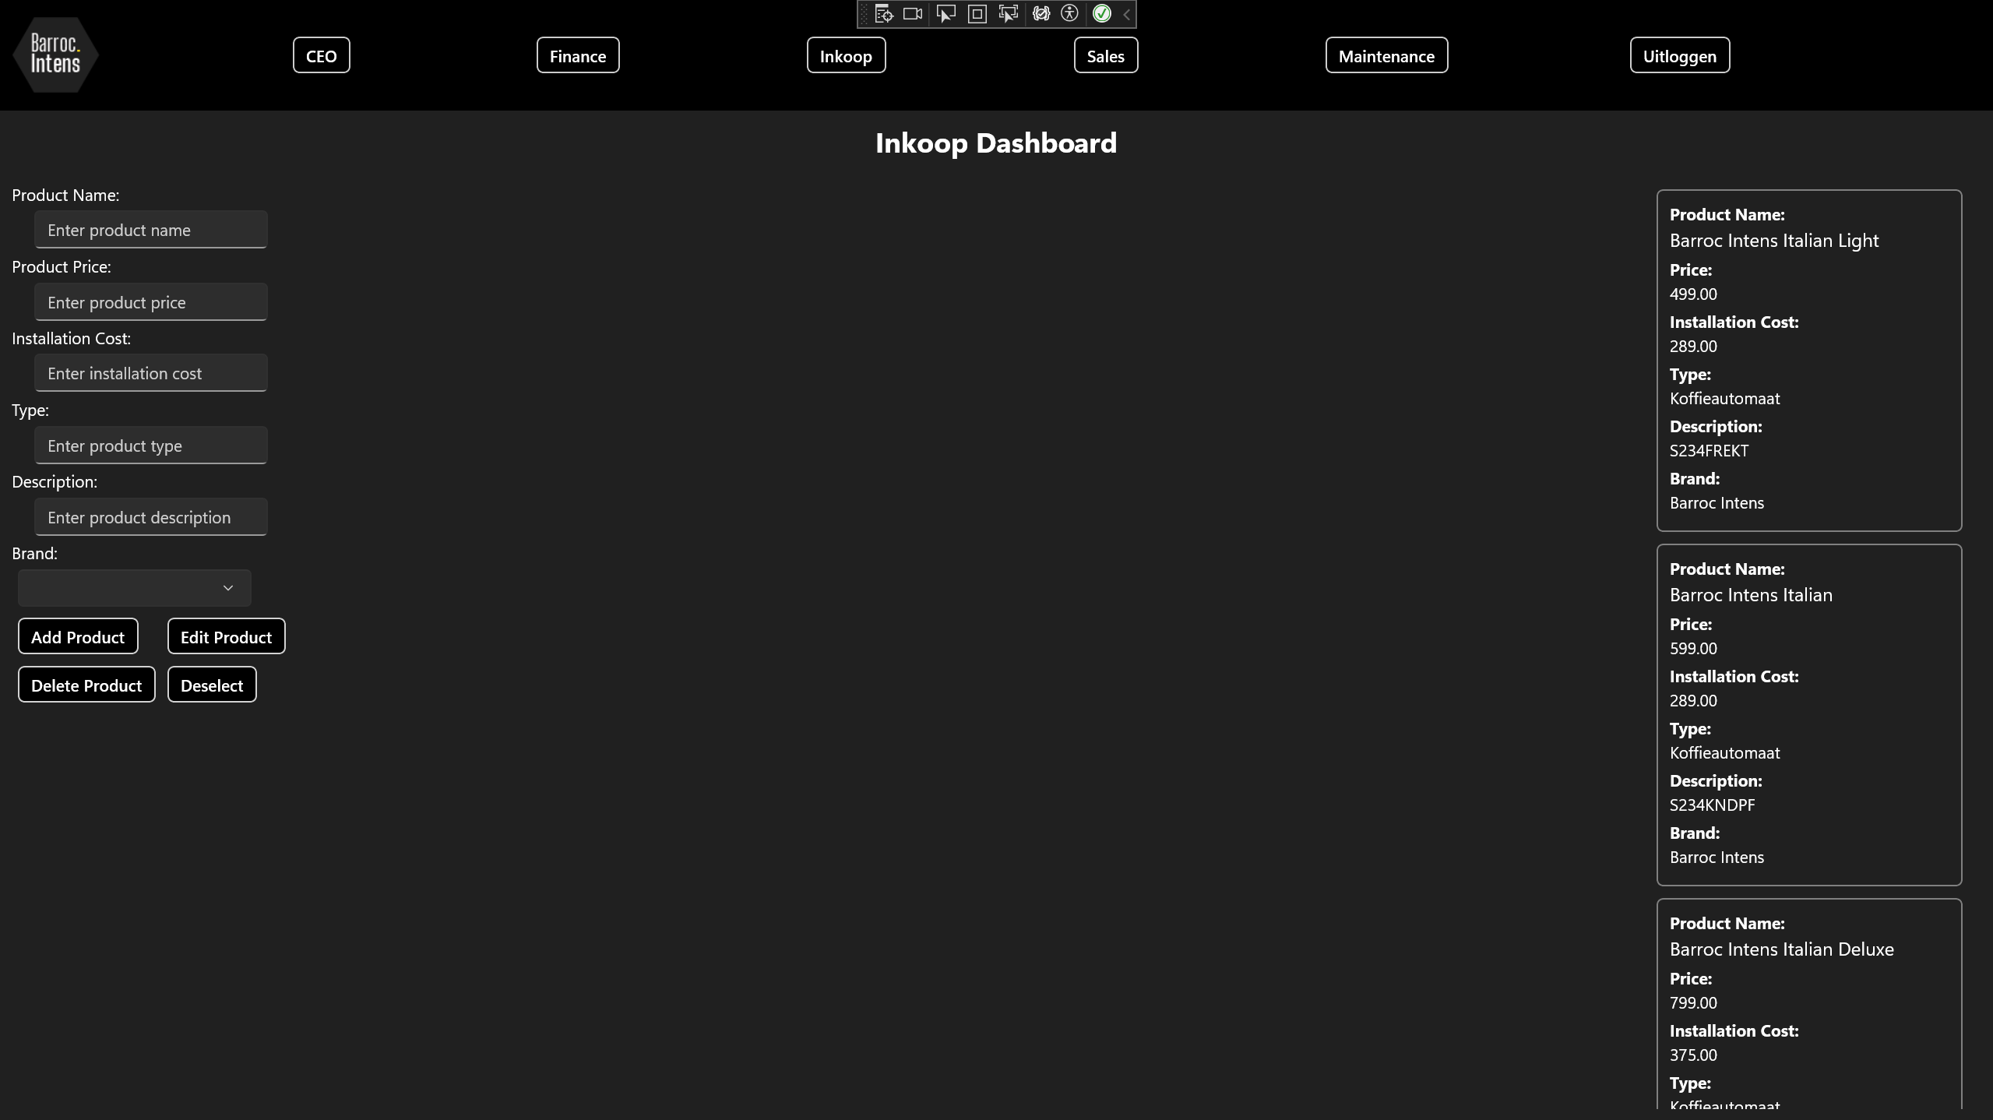
5. Inkoop moet producten kunnen aanmaken, bewerken en verwijderen

Slide 8
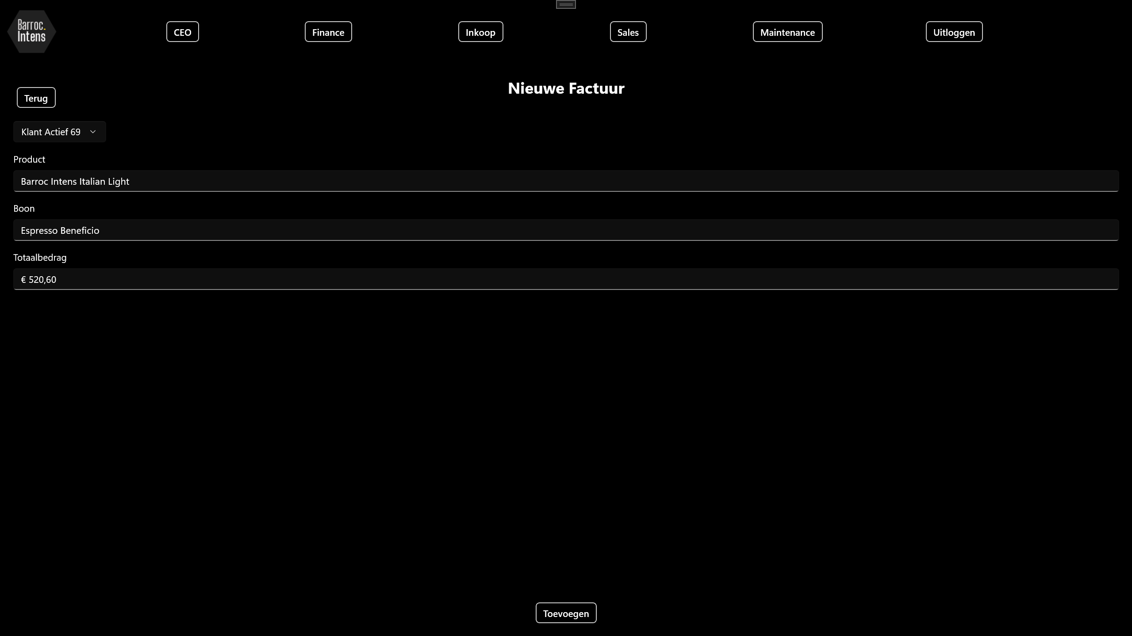
6. Offerte aanvragen

Slide 9
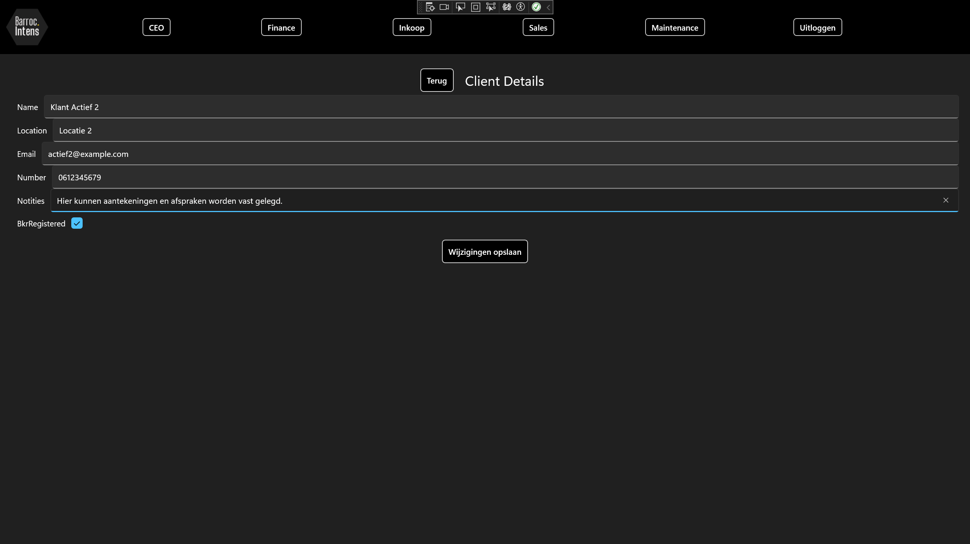
7. Sales moet aantekeningen en afspraken kunnen vastleggen bij klant

Slide 10
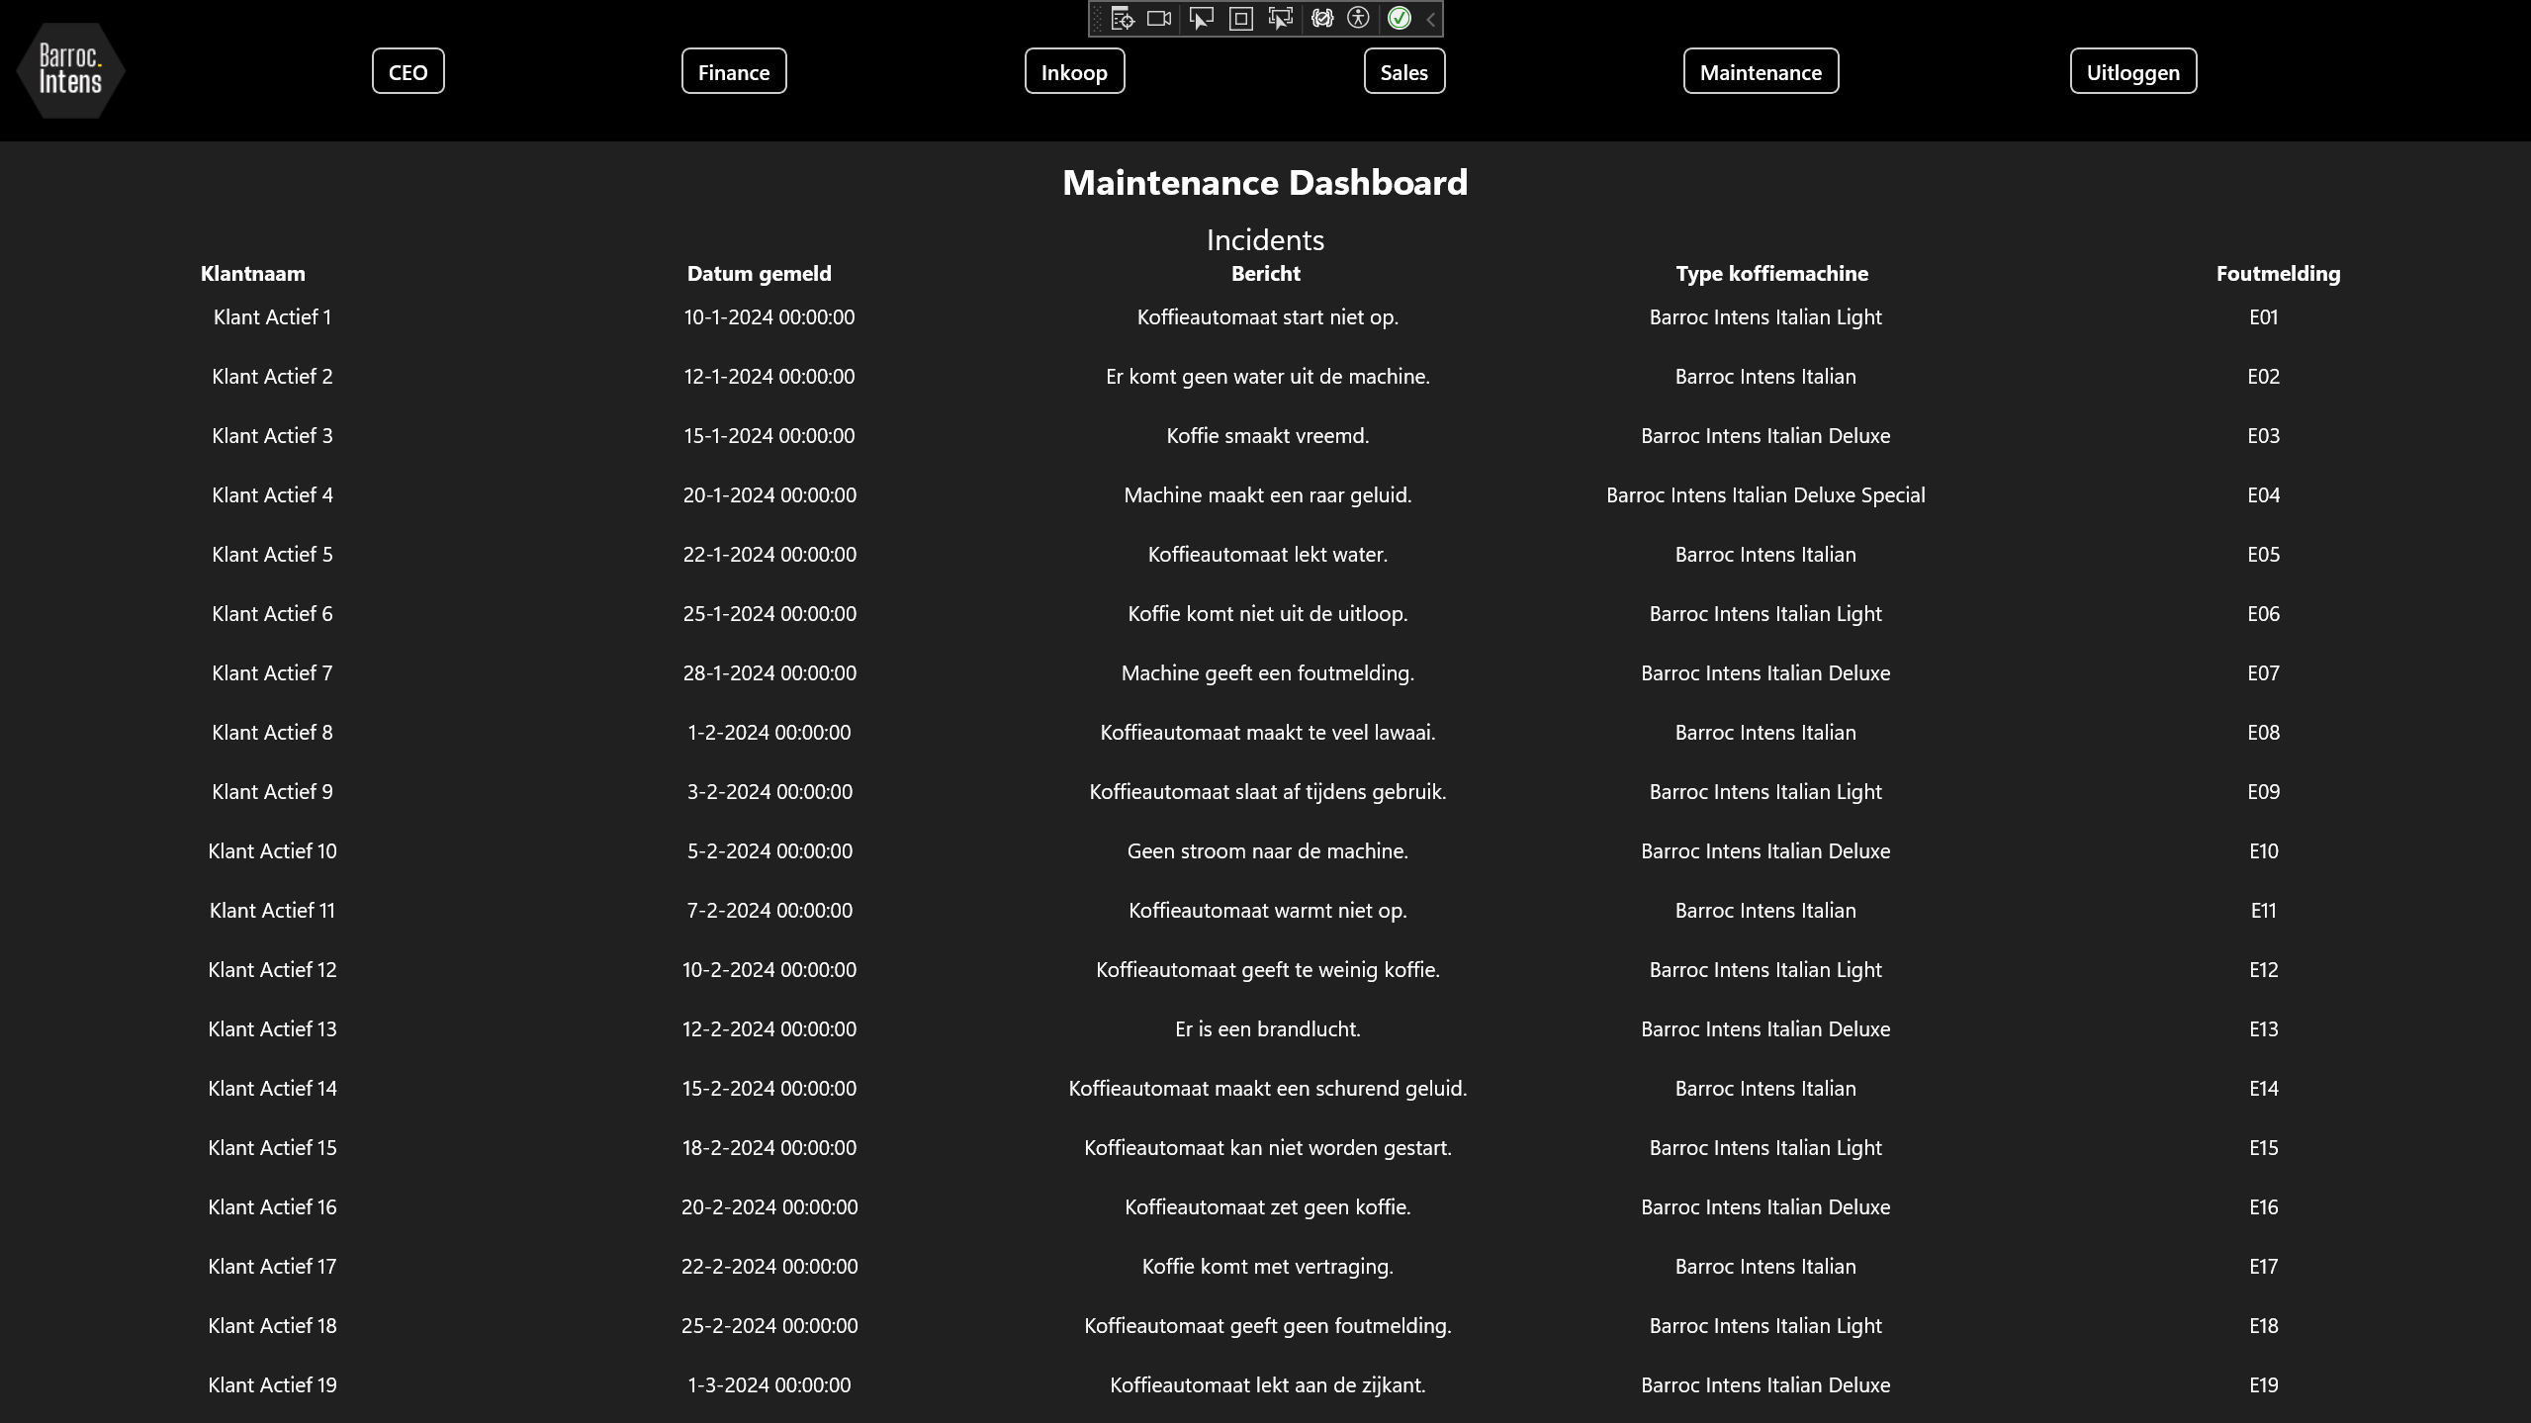
8. Hoofdmedewerker van Maintenance moet ingekomen storingsaanvragen kunnen bekijken

Slide 11
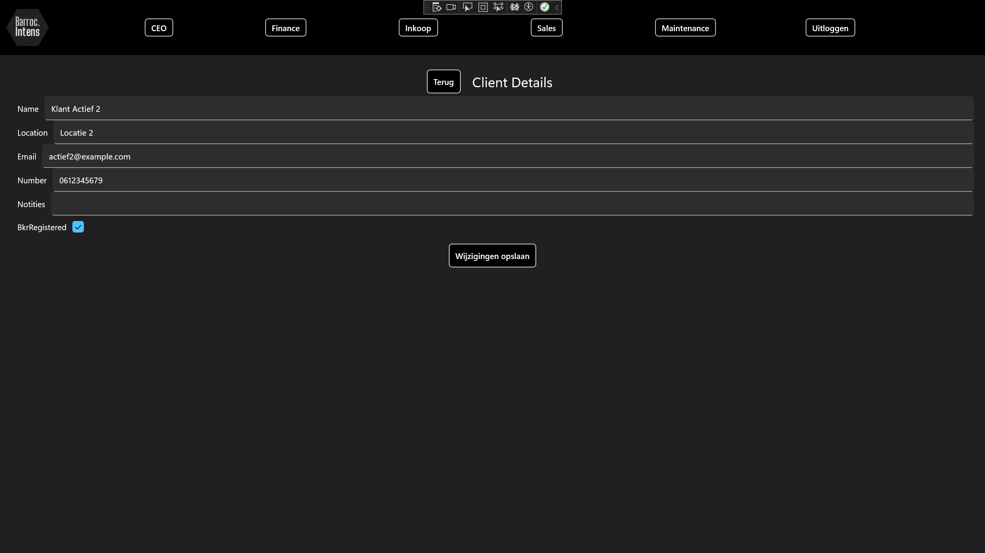
9. Kunnen aanvinken of bedrijf door handmatige BKR-check is gekomen

Slide 12
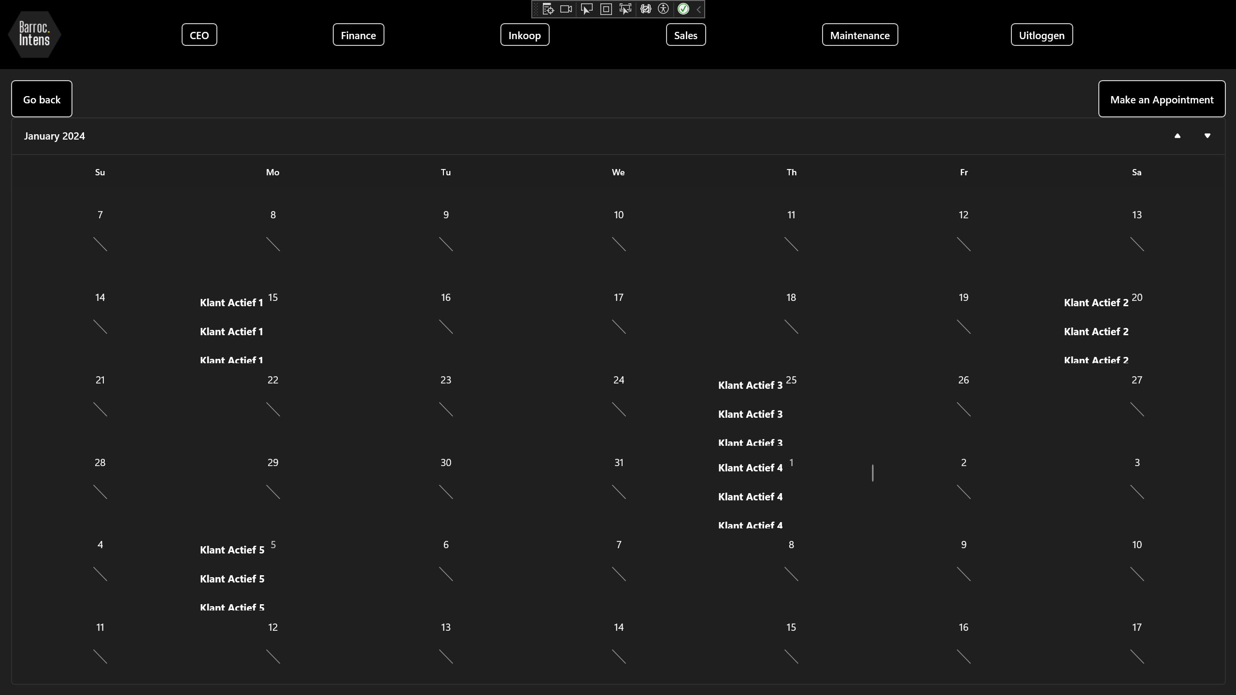
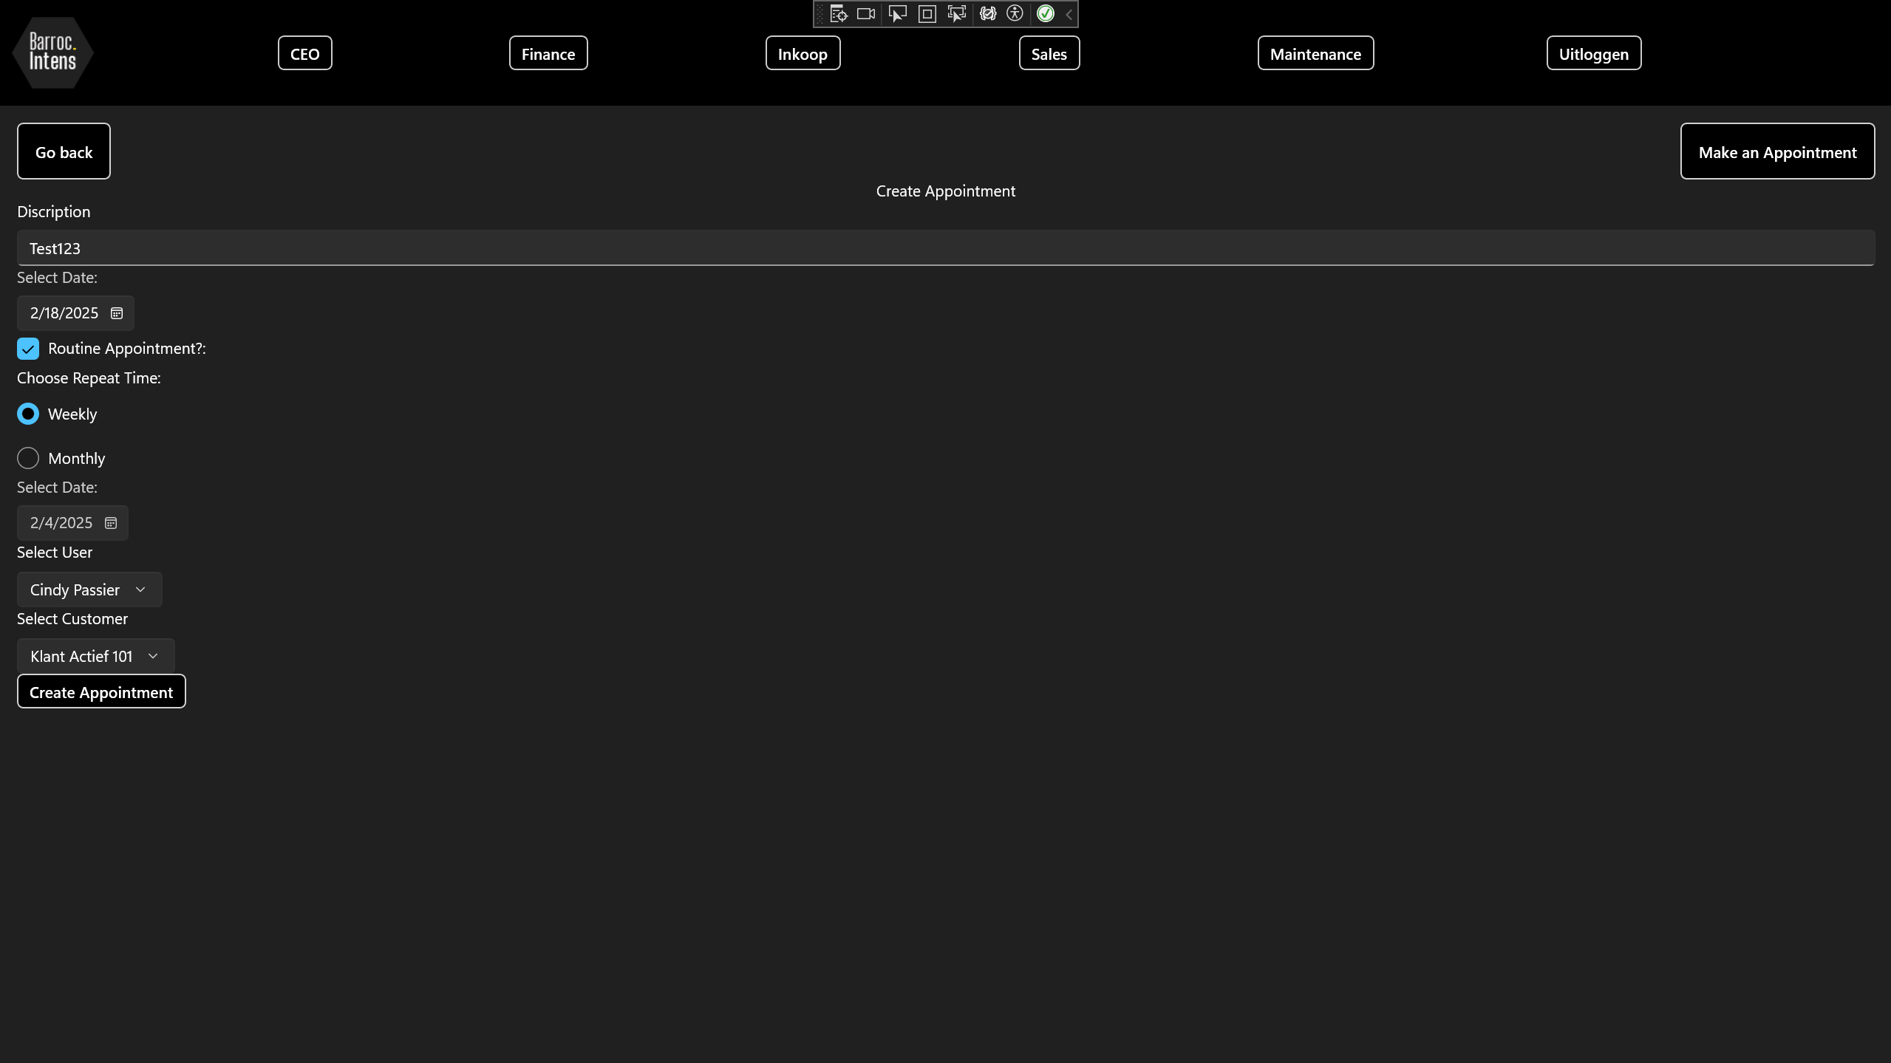
10. Afspraak inplannen

Slide 13
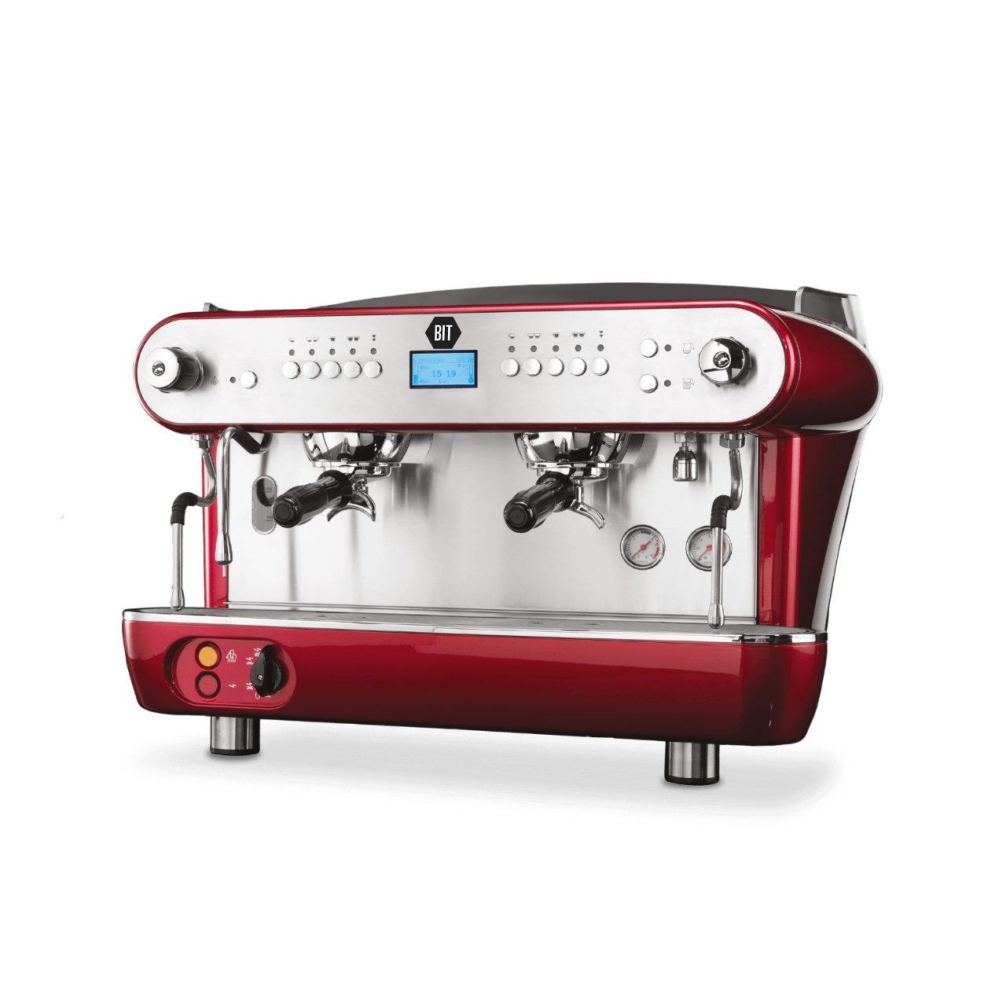
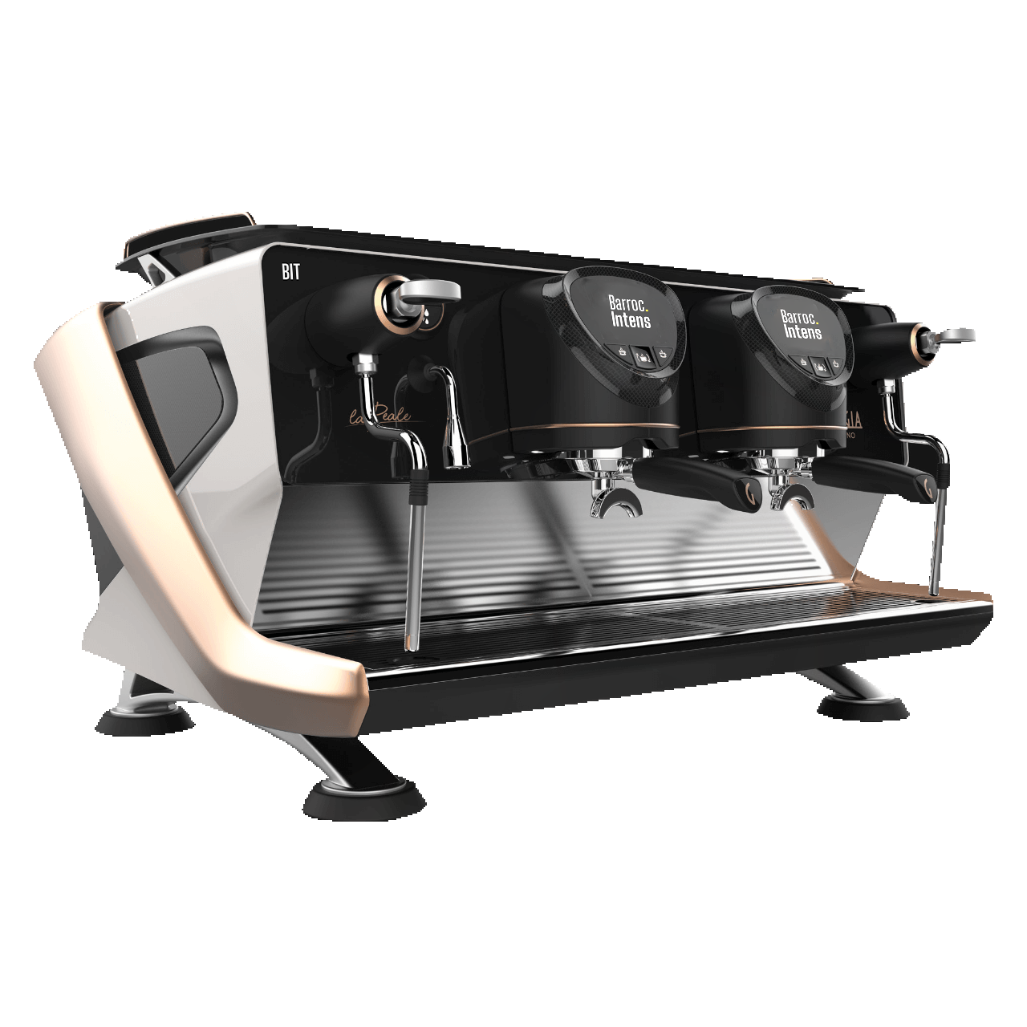
The end
Door Julian, Misha, Dimitri ,Colin en Marco

